Slide 1

用神经网络做回归分析的测试
程先涛

Slide 2

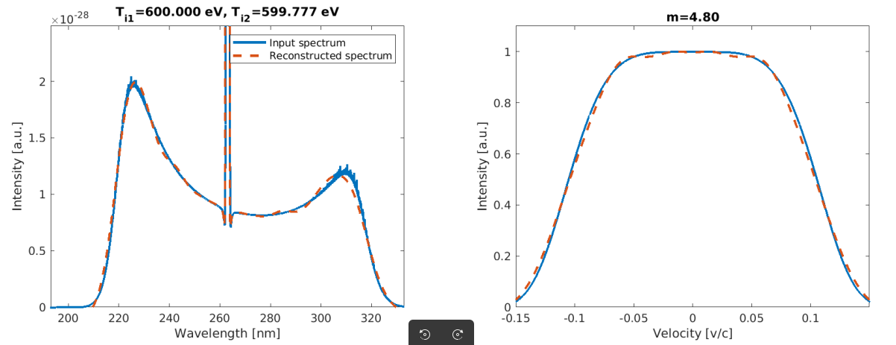

高斯展开的拟合参数选择
1

Slide 3
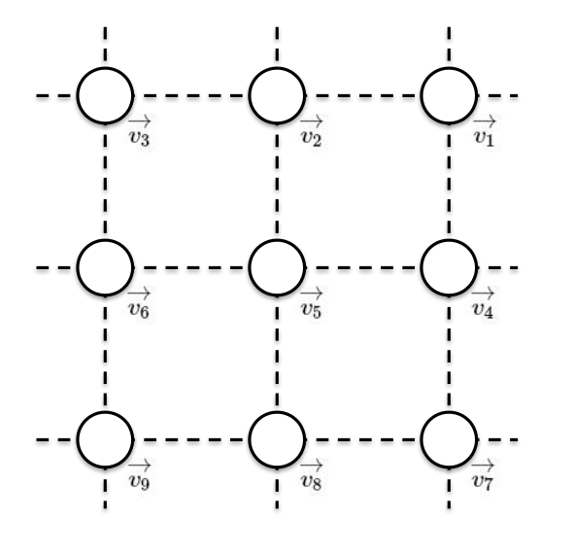

高斯展开的拟合参数选择
2

Slide 4
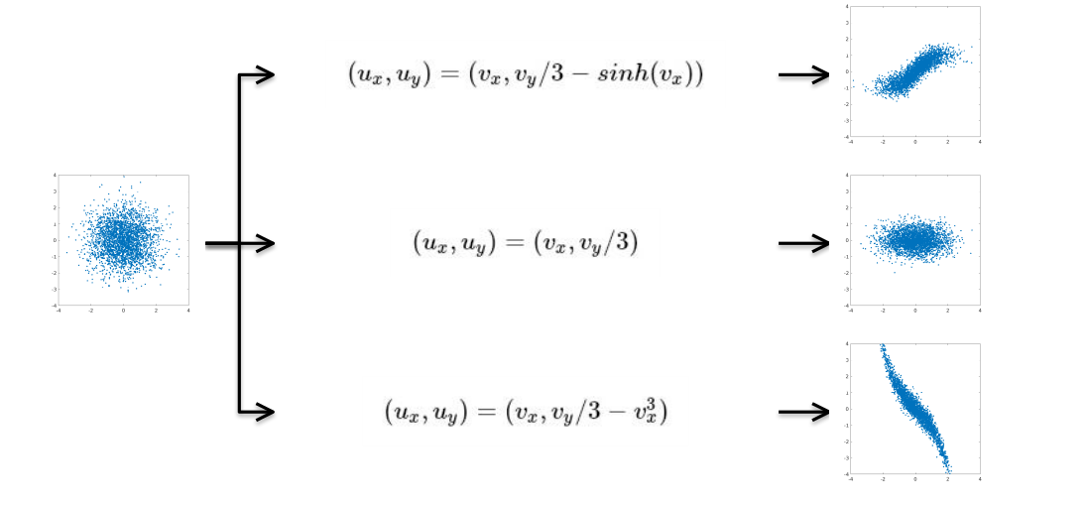
用坐标变换代替分布函数
3

Slide 5
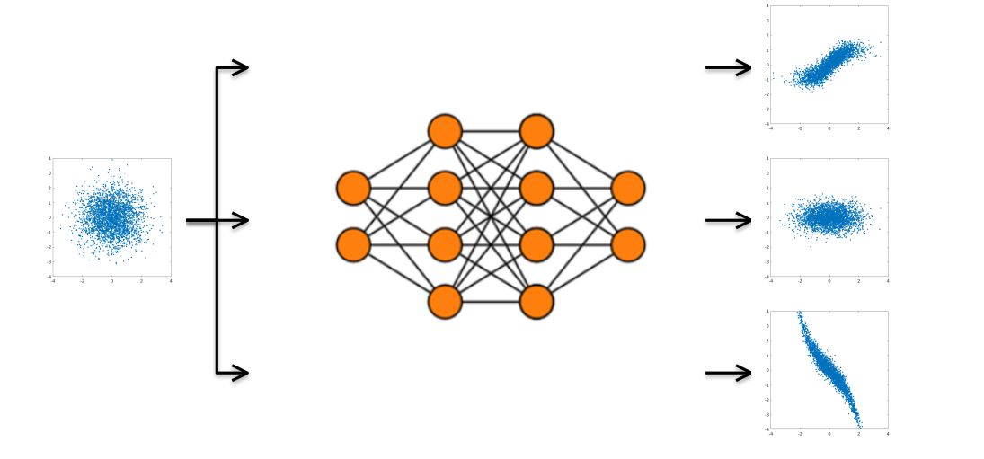
用神经网络代替坐标变换
4

Slide 6
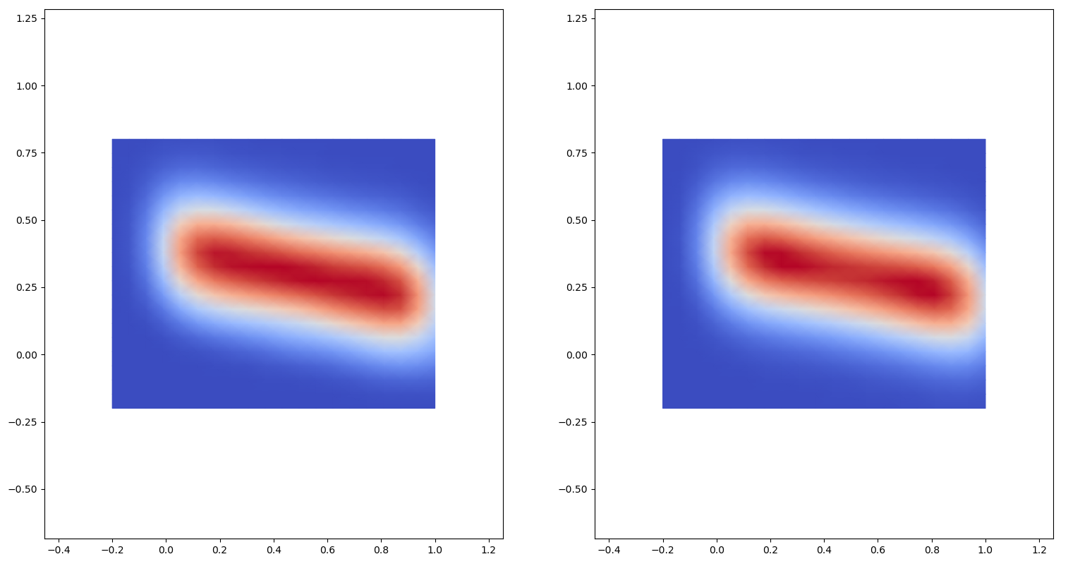
神经网络回归分析
5

Slide 7
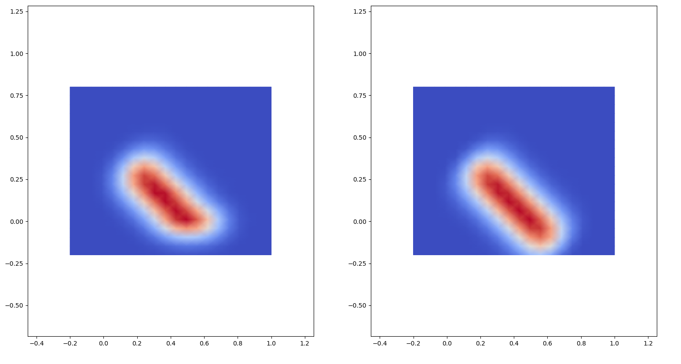
神经网络回归分析
6

Slide 8
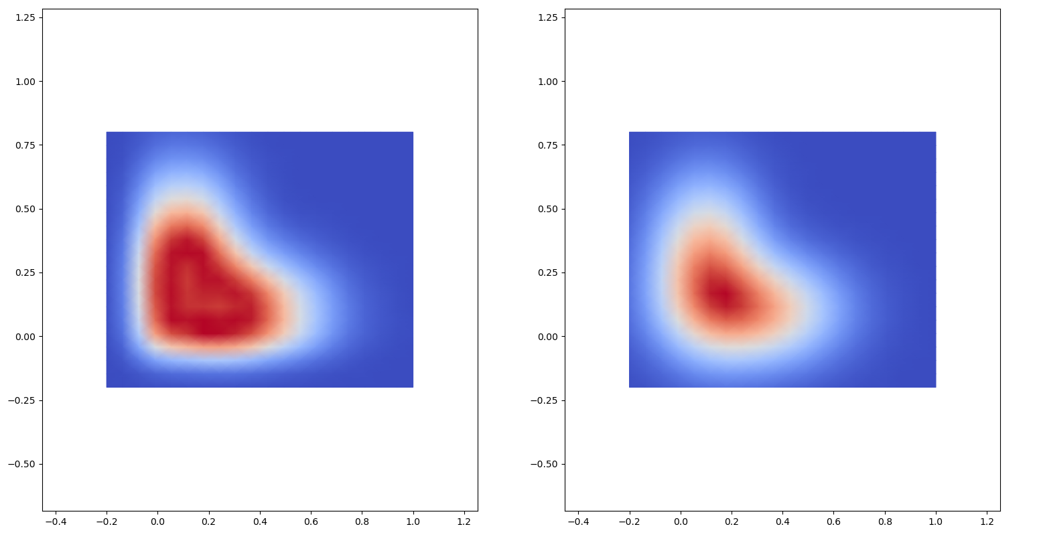
神经网络回归分析
7

Slide 9
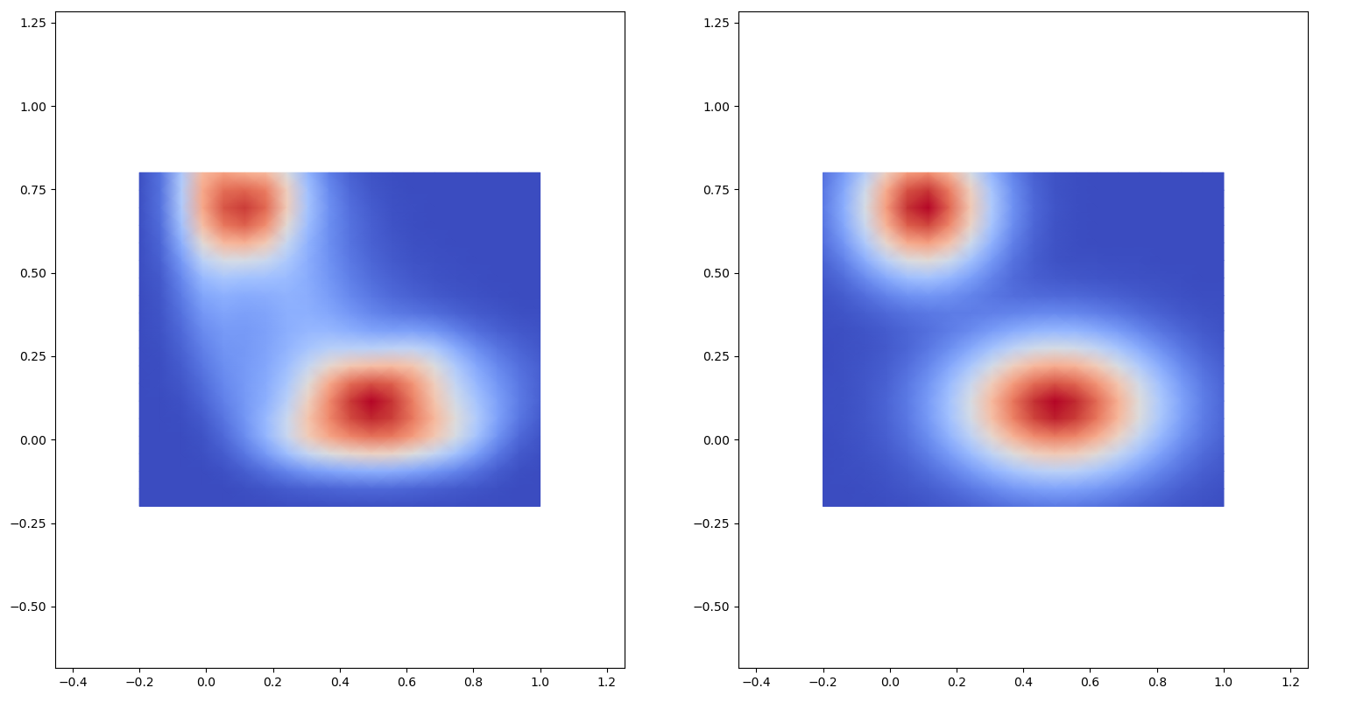
神经网络回归分析
8

Slide 10


